Slide 1
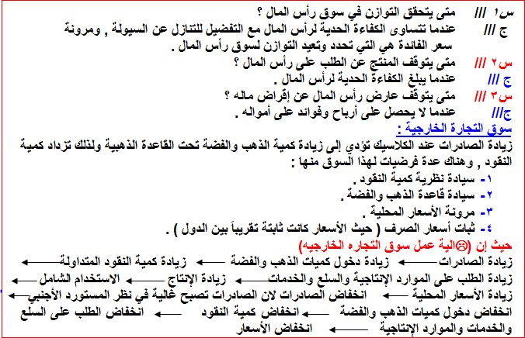
محاضره 7

Slide 11
.......

